Slide 1
Skutki „niekompletności” opisu stanu faktycznego we wniosku o interpretacje indywidualną
(wyrok NSA z 28 lipca 2017 r., II FSK 1959/15)
Prof. UMK dr hab. Wojciech Morawski

Slide 2
O co poszło?
SSE do 1.1.2001 – nielimitowane zwolnienie podatkowe (pomoc publiczna) dla inwestorów
SSE od 1.1.2001 – limitowana pomoc publiczna
Konwersja – przejście inwestora na nowe zasady - o to „poszło”
Gdyby podatnik nie dokonał konwersji, to w 2011 nie miałby żadnego zwolnienia
Podatnik pyta, jak liczyć zwolnienie od 2011 r. (czy uwzględniać stara pomoc publiczną)?
A organ interpretacyjny mówi – zgadza się

Slide 3

MF zmienia interpretację
Bo nie wiadomo, czy podatnik dokonał konwersji w zakresie wybrania nowych zasad zwolnienia
A skoro z wniosku to nie wynika, to tego nie ma

Slide 4
Co podatnik napisał?
Z wyroku NSA: <<We wniosku skarżącej wskazano, że "zezwolenie spółki zostało zmienione decyzją Ministra Gospodarki, Pracy i Polityki Społecznej nr [...] z dnia 12 stycznia 2004 r. (tzw. konwersja zezwolenia) oraz decyzją nr [...] z dnia 20 lipca 2006 r." >>

Slide 5
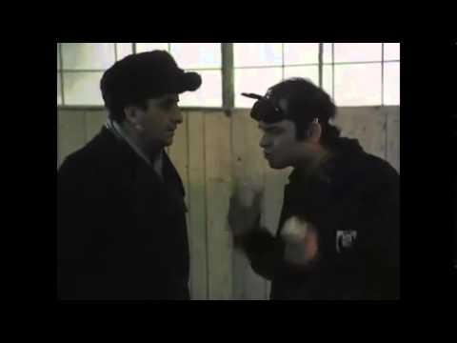
Co z tego się da wyczytać
MF i WSA: nie napisano, że chodziło o konwersje w zakresie pomocy publicznej, a nie np. o zmianę branży….
MF i WSA: wniosek się tylko liczy!
„Nie wiem, nie znam się, nie orientuję się, zarobiony jestem”
In dubio pro MF (KIP/KIS?) – art. 2a o.p.

Slide 6
NSA przeczytał wniosek, interpretacje i ….
„takie nieprecyzyjne określenie mogło budzić wątpliwości co do podstawy prawnej i zakresu dokonanej zmiany zezwolenia na działanie w specjalnej strefie ekonomicznej. Nie dawało jednakże podstaw do kategorycznego stwierdzenia, jak to uczynił Minister Finansów, że spółka nie dokonała konwersji zezwolenia”

Slide 7

Jak reagować na niejasny wniosek (o ile jest naprawdę niejasny)?
MF i WSA
NSA
Art. 169 par 1 o.p. w zw. z art. 14h o.p. ma zastosowanie także do zmiany/wydawania nowej interpretacji przez MF
Źródło: http://memy.pl/mem_288102_kto_bladzi

Slide 8
Wnioski co do procedury interpretacyjnej
Zmiana interpretacji to nadal „czynność gabinetowa” (NSA tego nie neguje), ale… to też wydanie nowej interpretacji
Wniosku nie można interpretować w złej wierze
Procedura interpretacyjna delikatnie zbliża się do „normalnej” procedury podatkowej

Slide 9

A mogło być jeszcze gorzej
Po dokładny zbadaniu sprawy organ doszedł do wniosku, że interpretacja nie chroni podatnika, gdyż istnieje rozbieżność między treścią wniosku, a zaistniałym stanem faktycznym
Źródło: http://www.dziennikzachodni.pl/tag/sredniowieczne-tortury-na-kobietach/

Slide 10
Czego to organ nie wymyśli….
Tzw. real
A to przepisy
Czy centrum handlowe to zorganizowana część przedsiębiorstwa w u.p.t.u.?
Interpretacja – nie
organ podatkowy – interpretacja nie chroni podatnika, bo ….
nie napisał, że kupującym galerię był podmiot powiązany
„organizacyjnie i finansowo wyodrębniony w istniejącym przedsiębiorstwie zespół składników materialnych i niematerialnych, w tym zobowiązania, przeznaczonych do realizacji określonych zadań gospodarczych, który zarazem mógłby stanowić niezależne przedsiębiorstwo samodzielnie realizujące te zadania”
Art.. 2 pkt 27e u.p.t.u.

Slide 11
logika
Skoro organ wydaje interpretację bez dopytywania
- czego dotyczyła konwersja
- komu zamierzam sprzedać za 50 lat galerię
- O numer buta prezesa
to znaczy, że ocenia tę okoliczność za prawnie irrelewantną!!!!!

Slide 12
rzeczywistość
Piszemy coraz bardziej dokładne wnioski,
A organ bada je jeszcze dokładniej i jakąś nieścisłość znajdzie
To jeszcze szczegółowiej piszemy
Więc wychodzi nam nieraz np. wniosek wielowariantowy
Droga do nikąd ….

Slide 13
Wnioski/paradoksy/pytania
czy interpretacje są „skończone”?
czy warto wydawać kasę na KIS, skoro interpretacje to tylko makulatura?
czy wyrok NSA nie zmusza KIS do prowadzenia „normalnego” postępowania dowodowego?

Slide 14
Dziękuje za uwagę

